Slide 1
Viêm xương tuỷ xương
TS Phạm Quang Vinh
ThS Nguyễn Anh Khoa

Slide 2
Tại sao sinh viên phải học bài này
Nhiễm trùng xương khớp chiếm tỉ lệ cao, đặc biệt sau gãy hở.
ĐIều trị triệt căn khó, đặc biệt khi đã chuyển sang mạn tính
Dự phòng hiệu quả nhưng không được quan tâm đúng mực.

Slide 3
Mục tiêu học tập
Mô tả sinh lý bệnh và giải phẫu bệnh viêm xương tuỷ xương
Xác định các nhóm triệu chứng chẩn đoán viêm xương tuỷ xương
Xác định các chỉ định CLS và hình ảnh học giúp chẩn đoán
Trình bày các nguyên tắc điều trị viêm xương tuỷ xương

Slide 4
Ca lâm sàng 1

Slide 5

Phước bất trùng lai, họa vô đơn chí
Ông A, 35 tuổi, làm nghề buôn bán. Một tháng trước đây ông bị chấn thương chân trái do va chạm giữa 2 xe gắn máy. Ông được vào bệnh viện cấp cứu 2 giờ sau đó. Tại đây các bác sĩ chẩn đoán ông bị gãy hở độ IIIA 1/3 giữa 2 xương cẳng chân.
Ông được mổ cấp cứu 1 giờ sau đó. Các bác sĩ đã cắt lọc làm sạch vết thương và kết hợp xương gãy bằng đinh nội tuỷ có chốt. Ông được sử dụng kháng sinh liên tục 5 ngày sau mổ với cefazoline 3 g/ngày gentamycine 160mg/ ngày và được xuất viện sau đó với vết thương đã được đóng kín.
Thuốc xuất viện bao gồm : cefuroxim uống 1g/ngày/ 5 ngày và calcium –D 1g/ngày/ 15 ngày. Dặn dò khi xuất viện: thay băng cách ngày, cắt chỉ sau 10 ngày, tái khám sau 2 tuần…
Hãy nhận xét về điều trị

Slide 6
Thế nhưng..
Khi về nhà dù đau đã giảm nhiều nhưng ông có cảm giác hơi ớn lạnh về chiều. Da quanh vết mổ đỏ nhẹ và phù nề nhưng ông nghĩ là sau chấn thương nặng thì đó là chuyện bình thường.
Tuy nhiên vài ngày sau đó các dấu chứng trên có chiều hướng tăng lên. Người ông cảm giác sốt nhẹ, mỏi mệt, ăn kém ngon và khó ngủ. Vết mổ được cắt chỉ theo đúng lời dặn dò, không có tiết dịch nhưng da xung quanh vẫn căng, phù nề và tấy đỏ dù không lan rộng hơn so với ban đầu.

Slide 7
Cận lâm sàng ?

Slide 8
Xét nghiệm sinh hoá
RBC: 3.0 Hct: 29% WBC: 15.461 Neu: 65% PLT: 319.000
Máu lắng: 1h 50 2h 98 CRP: 35
AST: 56, ALT: 39BUN: 31Creatinin: 1.9
Điện giải đồ: Na 151, K 4.4, Cl 132
Hãy nhận xét kết quả này? So sánh với kết quả lần trước?

Slide 9
Hãy tóm tắt các vấn đề chính của bệnh nhân?
Vết mổ
Tình trạng xương
Tổng trạng

Slide 10
Chẩn đoán xác định?
Nhiễm trùng phần mềm
Phản ứng kim loại
C. Phản ứng chỉ khâu
D. Viêm xương
E. Viêm xương tuỷ xương

Slide 11
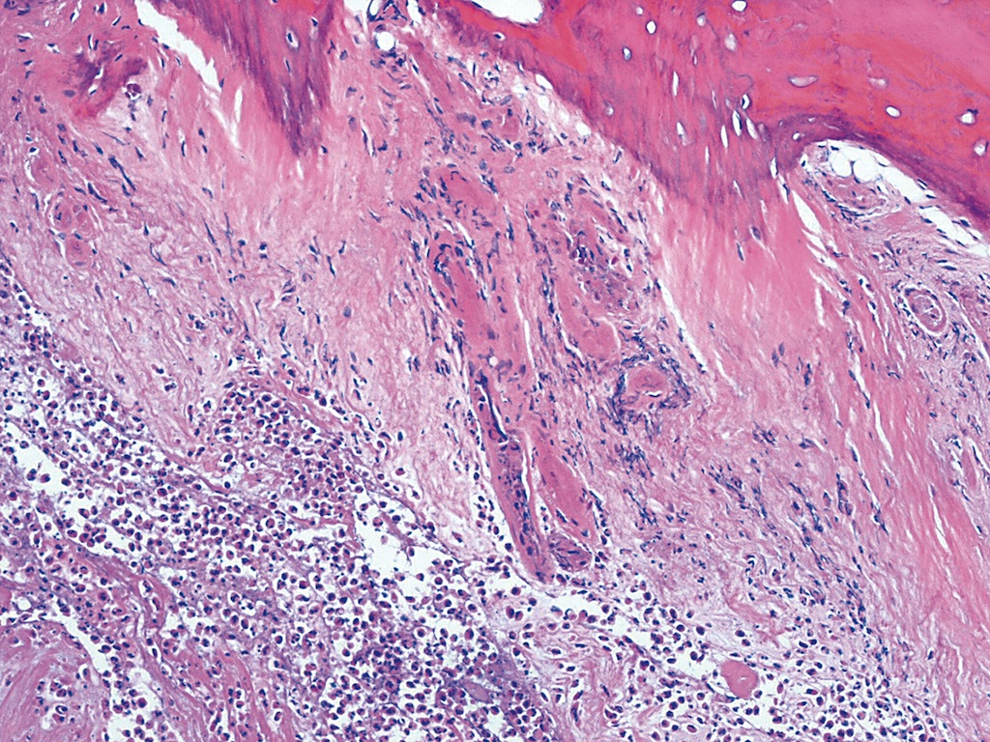
Giải phẫu bệnh giai đoạn cấp

Slide 12
Nếu tiếp tục không điều trị tổn thương mô mềm, xương, tuỷ xương như thế nào?

Slide 13
Làm thế nào để xác định tác nhân gây bệnh?

Slide 14
Hãy dự đoán tác nhân gây bệnh

Slide 15
Vì sao bệnh nhân bị nhiễm trùng?

Slide 16
Dụng cụ kết xương có vai trò gì trong nhiễm trùng?

Slide 17
Trên những hiểu biết về bệnh học-GPB hãy xây dựng kế hoạch điều trị?

Slide 18
Điều trị dễ hay khó?

Slide 19
Dự hậu có khác không giữa viêm xương tuỷ xương cấp và mạn?

Slide 20
Làm sao ngăn ngừa bệnh chuyển sang mạn tính?

Slide 21
Thông điệp mang về
Viêm xương tuỷ xương sau chấn thương: khó điều trị
Khó khăn càng chồng chất khi thể cấp tính chuyển sang mạn tính
Dự phòng là giải pháp tối ưu

